Slide 1
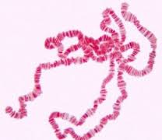
Expresión Diferencial del Genoma en el Desarrollo
Biol 3019
Biología del Desarrollo
Universidad de Puerto Rico-Aguadilla
JA Cardé, PhD

Slide 2
Objetivos
Repasar los conceptos de equivalencia genómica y de expresión diferencial del genoma.
Repasar la anatomía de un gen y del mRNA
  Promotores, enhancers,
  TF y silencers
Explicar los mecanismos de transcripción diferencial
Discutir el procesamiento diferencial del mRNA
Resumir los mecanismos de control de expresión genética: transcripcional, traduccional, pos-traduccional; y sus implicaciones en el desarrollo.

Slide 3
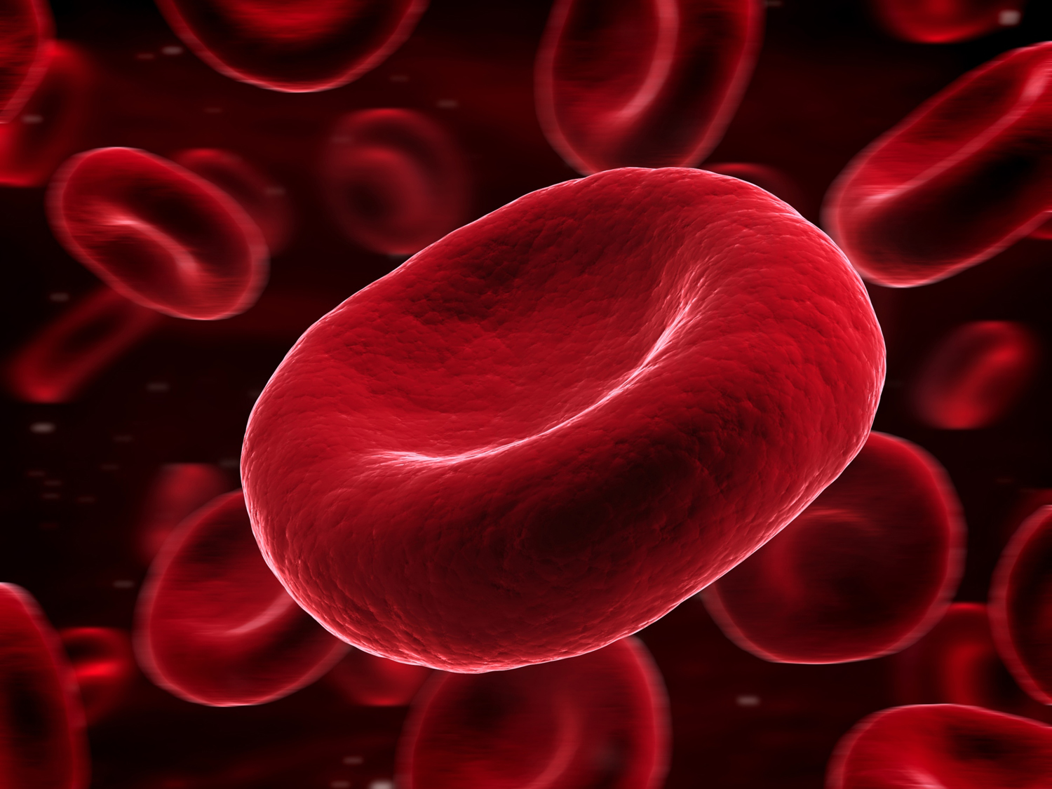
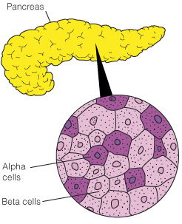
Introducción
Equivalencia genómica –cada núcleo de célula somática tiene los mismos cromosomas.
Entonces:
Si toda célula del cuerpo tiene los genes para Hgb e Ins, …
porque como es que Hgb sólo se sintetiza en células rojas e Insulina sólo en células βde pancreas?
Expresión Genética Diferencial
Expresión Diferencial del Genoma
Notes:
Equivalencia:
PLT todos los cromosomas somáticos son descendientes mitóticos de los cigoticos
La respuesta es por que la expresion genética diferencial:
O la expresión diferencial del genoma

Slide 4
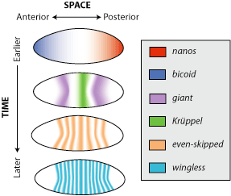
Introducción
3 Postulados de la expresión diferencial del genoma
Cada núcleo de célula somática contiene el genoma completo establecido en el cigoto y PLT el DNA de toda célula es idéntico.
Los genes no usados en una célula diferenciada ni son destruidos ni mutados, sino que aunque retienen
el potencial de ser expresados, no lo son.
Sólo un bajo porciento del genoma es expresado en cada célula, y una porción del RNA sintetizado en cada célula es específico para cada célula.
Gene expression patterns are regulated both spatially and temporally in embryos of Drosophila melanogaster.
Notes:
El genoma se establecio en el cigoto como? Pronucleos fem y masculino se funden
El DNA de toda célula somática es identico; ESTÉ diferenciada o NO!!!
Genes NO usados es no expresados
Una porcion importante del mRNA sintetizado en una célula es célula especeifico
Porque un bajo porciento: por la diferenciación!!!

Slide 5
Introducción
Como se hace diferencial esa expresión?
Niveles de regulación de la expresión genética
Transcripción diferencial: regula cuales genes se transcriben en RNA nuclear
Procesamiento selectivo de RNA nuclear: decide que parte del RNA nuclear se convierte en mRNA
Transporte selectivo de mRNAs: decide cuales mRNAs viajan al citoplasma
Traducción selectiva de mRNAs: regula cuales mRNAs ya en el citoplasma se traducirán a proteínas
Modificación diferencial de proteínas: regula cuales proteínas se mantendrán y funcionarán en la célula.
Habrá genes regulados en todos estos niveles?

Slide 6
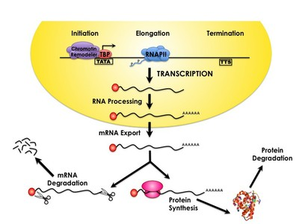
Introducción
Niveles de regulación de la expresión genética
Transcripcional
Procesamiento
Transporte
Traduccional
Postraduccional

Slide 7
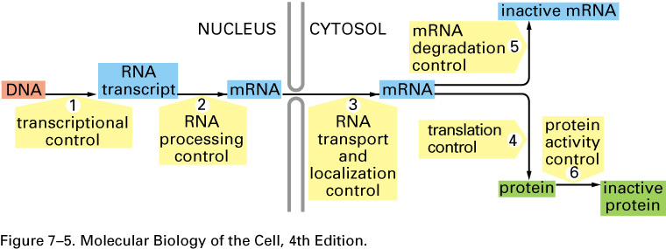
Gene Expression:
Control Levels Through the Central Dogma
Múltiples puntos de control implican:
que el proceso se debe y se puede controlar o regular
que hay que hacerlo de manera afinada (precisión)
Notes:
08_03_control.steps.jpg
Etapas de control implica que el proceso de expresion se puede controlar o regular
Algunas celulas expresan sus genes en respuesta a senales externas
Diferentes celulas responden de forma distinta al mismo estimulo
Glucocorticoide higado, tejido adiposo
El proceso puede ser regulado en muchos puntos de la ruta q va de DNA → RNA→ Proteina
Control de cuando y como un gen se transcribe : el principal control
Control de si se procesa o no : Si no lo proceso es como si no se hubiera transcrito
Control de si ese mRNA es exportado o no y si lo exporto donde lo llevo?
Control al ser seleccionado para ser traducido, ribosomas?
Control al ser seleccionado para degradarlo (a lmRNA); antes o despues de usarlo?
Control al activar o no inactivar la proteina, secuestrarla y degradarla luego de usarla

Slide 8
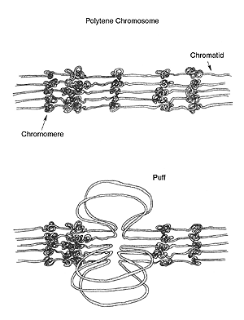
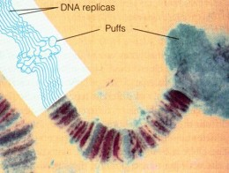
Evidencias de Equivalencia Genómica
Un organismo, realmente tiene el mismo genoma (el mismo grupo de genes)?
Drosophila: cromosomas politénicos
  Endomitosis: rondas repetidas de replicación sin que medie división celular o separación de cromátidas
  No: diferencias estructurales entre ellos en células distintas
  Si: distintos “puffed up areas” en tiempos distintos
  Análisis con [³H]-U
Notes:
In some somatic tissues—for example, the salivary glands of
Drosophila larvae—successive rounds of chromosome
replication occur without intervening cell divisions and
produce large polytene chromosomes that are ideal for
cytogenetic analysis.

Slide 9
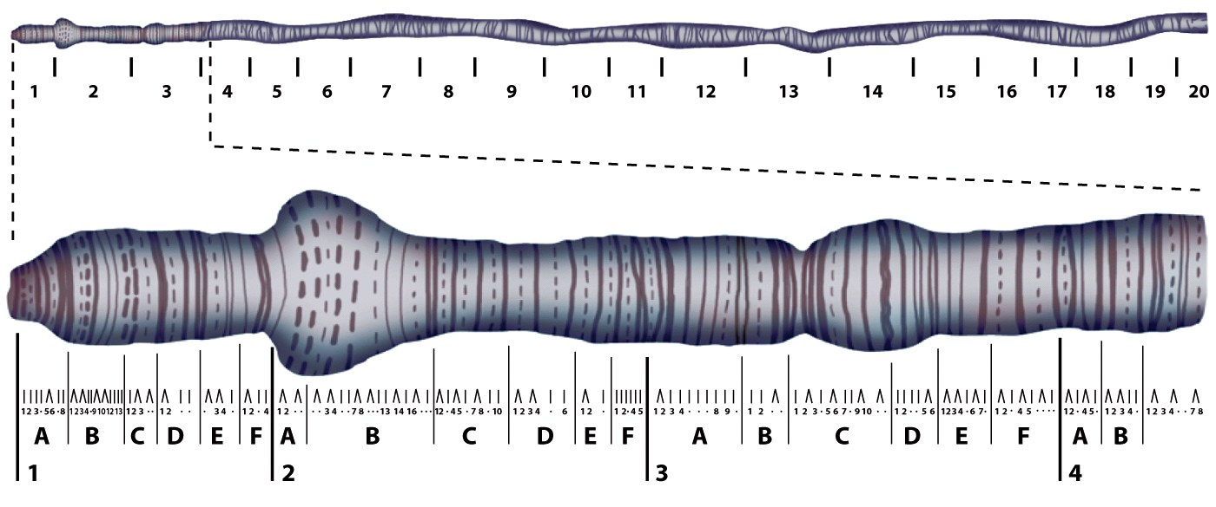
Polytene Chromosome Maps
  No: diferencias estructurales con otros cromosomas
  SI: Distintos “puffed up areas” en tiempos distintos
  Pulse and Chase Analysis: con [³H]Uridina
  Cromosomas gigantes: interfase vs metafase
  PLT activos
Notes:
Mapas cfromosomicos
secciones numeradas y subsecciones con letras
mapa detallado q ha permitido estudiar lo q pasa en cada punto del cromosoma
Son como si estuvieran en interfase….no en metafase
asi q estan activos no inactivos

Slide 10
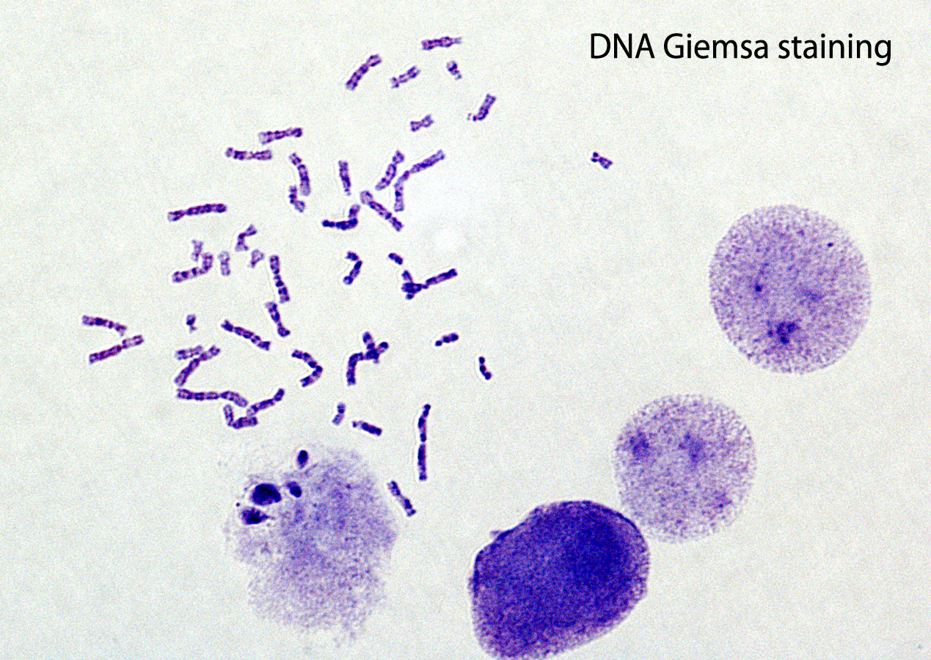
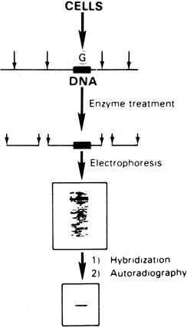
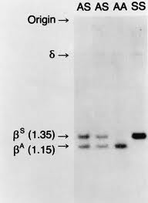
Evidencias de Equivalencia Genómica
Giemsa staining:
tinción en cromosomas de mamíferos se observó lo mismo
  No diferencias estructurales en los cromosomas, no regiones perdidas (luego de diferenciación)
  Confirmada por hibridación de sondas con el DNA Genómico de las células: southern blot
  Ej βGlobina: RBCs vs páncreas
  Y un western con Antiβ Globina, que mostraría?
Notes:
Giemsa permitio hacer e mismo analisis de los politenicos para ver estructuras
No se perdia nada
Luego el Southern es mas directo
B globina in pancreas
Origen
Lane 1 Pancreas alfa
Lane 2 Pancreas beta
Lane 3 Control RBC
Lane 4 Preursor Eritroide
Y si hago un Western Blot con Anticuper

Slide 11
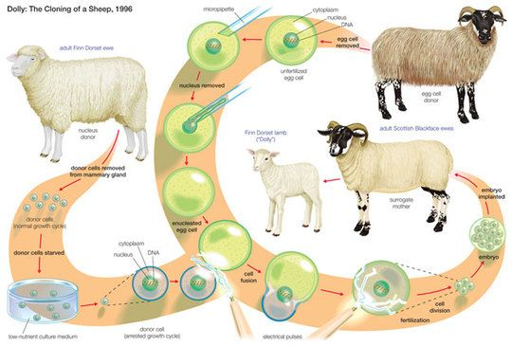
Evidencias de Equivalencia Genómica
Dolly
Ian Wilmut
Si cada núcleo celular es idéntico al núcleo del cigoto, entonces cada núcleo celular debe ser capaz de dirigir el desarrollo completo al ser transplantado y activado en una célula enucleada
1/434
Notes:
Celulas glandulas mamarias de una hembra y la cultivan
Medio que ayuda a mantener la celula en G1
Buscaron ovocitos de otra cepa que estuvieran en
Metafase de meiosis 2 (punto de fecundacion)
Se funden con electroshock (desestabiliza las membranas y se funden)
El mismo electroshock activa le ovocito a dividirse
Transplantar el embrio a utero de hembra preñada
1/434
Analisis de DNA confirma q su DNA nuclear no es de la surrogate ni de la donante del huevo si no de la donante del nucleo

Slide 12
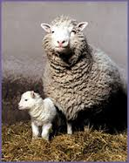
Evidencias de Equivalencia Genómica
Dolly
Celulas mamas cultivadas
Medio las arresta en G1
Ovocito en Metafase
Fusion por electroshock
Activado comienza a dividirse
Embrion a hembra en gestación
Analisis de DNA
1/434
Notes:
Celulas glandulas mamarias de una hembra y la cultivan
Medio que ayuda a mantener la celula en G1
Buscaron ovocitos de otra cepa que estuvieran en
Metafase de meiosis 2 (punto de fecundacion)
Se funden con electroshock (desestabiliza las membranas y se funden)
El mismo electroshock activa le ovocito a dividirse
Transplantar el embrio a utero de hembra preñada
1/434
Analisis de DNA confirma q su DNA nuclear no es de la surrogate ni de la donante del huevo si no de la donante del nucleo

Slide 13
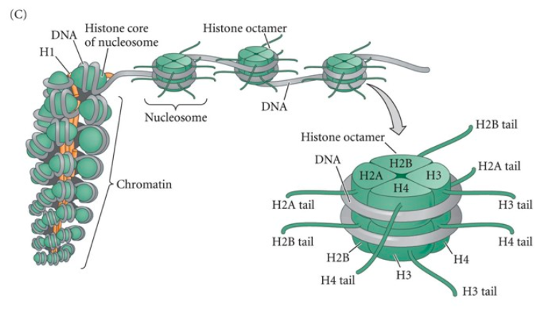
Transcripción Diferencial
Como es que el mismo genoma da lugar a distintos tipos de células?
Anatomía de un gen:
Procariota vs Eucariota: cromatina
El Nucleosoma: H2A y B – H3-H4; H1
14 puntos de contacto- implica control
Solenoide – estructura dependiente de H1
Inhibición de transcripción por empaquetamiento en nucleosomas;
tan apretados que evita el acceso de la RNA pol y los factores de transcripción
Notes:
Primera diferencia entre procariotes y ecucariotes : Cromatina : DNA y proteinas: histonicas y no histonicas
50% DNA y 50% proteinas en terminos del peso de la cromatina
Otra diferencia es compactacion
147 bp / nuclesoma
60-80 DNA linker

Slide 14
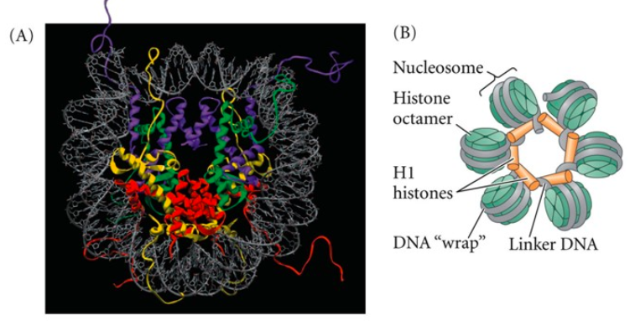
Transcripción Diferencial
Anatomía de un gen:
Procariota vs Eucariota: cromatina
El Nucleosoma: H2A y B – H3-H4; H1
14 puntos de contacto- implica control
Solenoide – estructura dependiente de H1
Inhibición de transcripción por empaquetamiento en nucleosomas;
tan apretados que evita el acceso de la RNA pol y los factores de transcripción
Notes:
Primera diferencia entre procariotes y ecucariotes : Cromatina : DNA y proteinas: histonicas y no histonicas
50% DNA y 50% proteinas en terminos del peso de la cromatina
Otra diferencia es compactacion
147 bp / nuclesoma
60-80 DNA linker

Slide 15
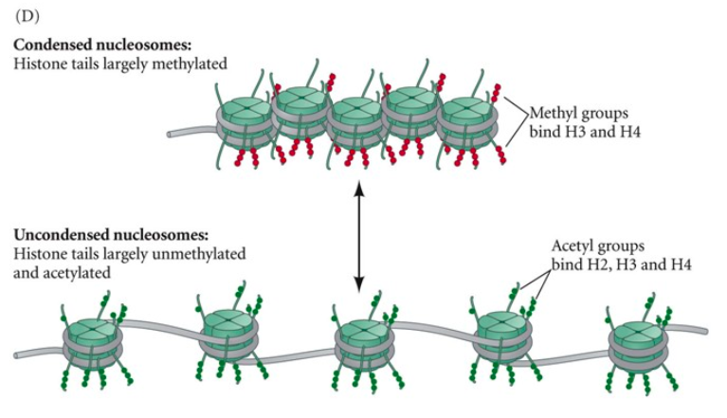
Anatomía del Gen:
Cromatina activa y reprimida
Histonas funcionan como interruptores
Modificadas post-traduccionalmente
Rabos de H3 y H4
Acetilaciones (COCH₃)
adición de cargas (-)
neutraliza carga (+) de lys(K)
suelta las histonas → activa
Metilaciones (CH₃)
depende de: aa, vecinos, y estado
estos
  H3K4me3 + H3-4Ac – activa
  H3K9me – inactiva
Notes:
Acetil transferasas de histona – Activan desestabilizan el nucleosoma
Deacetilasas – inactivan – esatbilizan los nucleosomas
Metiltransferasas de histona añaden grupo CH3 a las histonas
Histona 3 lysina de la posicion 4, 3 metilaciones
Histona 3-4 Acetiladas

Slide 16
Anatomía del Gen:
Cromatina activa y reprimida
Histonas funcionan como interruptores
Modificadas post-traduccionalmente
Rabos de H3 y H4
Acetilaciones (COCH₃)
adición de cargas (-)
neutraliza carga (+) de lys(K)
suelta las histonas → activa
Metilaciones (CH₃)
depende de: aa, vecinos, y estado
estos
  H3K4me3 + H3-4Ac – activa
  H3K9me – inactiva
Notes:
Acetil transferasas de histona – Activan desestabilizan el nucleosoma
Deacetilasas – inactivan – esatbilizan los nucleosomas
Metiltransferasas de histona añaden grupo CH3 a las histonas
Histona 3 lysina de la posicion 4, 3 metilaciones
Histona 3-4 Acetiladas

Slide 17
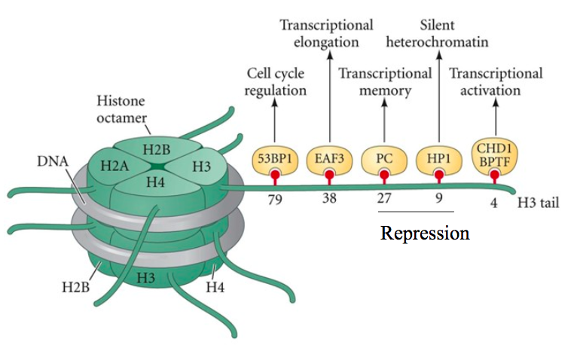
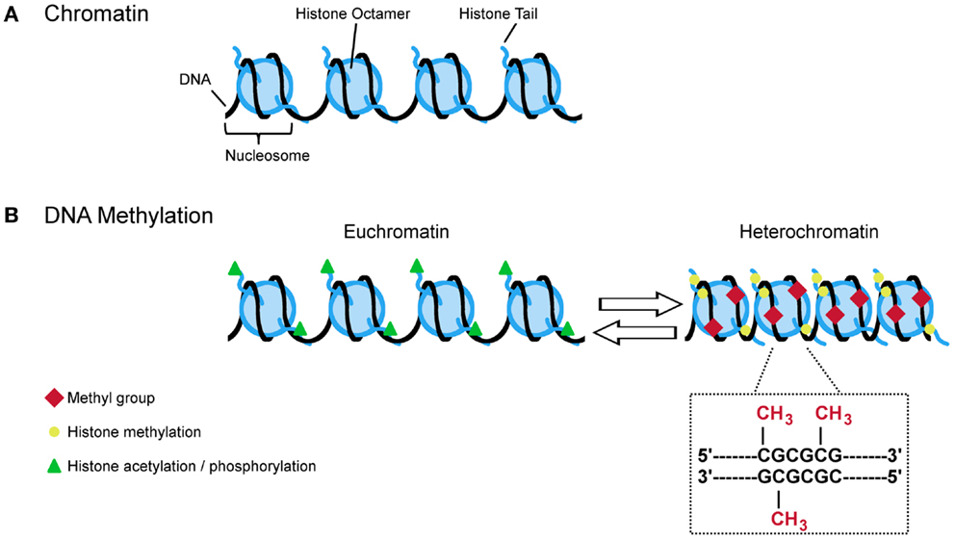
Anatomía del Gen:
Cromatina activa y reprimida
El estado de la cromatina se puede alterar con modificaciones post traduccionales
Notes:
Hasta el Momento van 2 diferencias entre Eu y Proc
Cromatina
Compactación
Vamos a la 3ra – Anatomía de un Gen - estructura

Slide 18
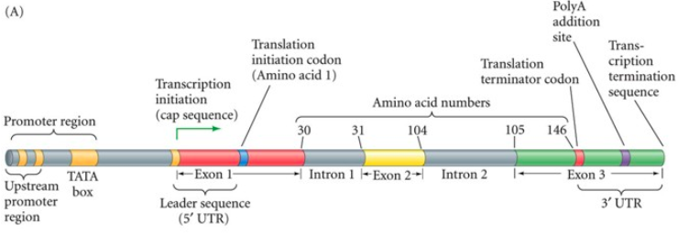
Anatomía del Gen Exones e Intrones
Falta de colinearidad entre DNA y mRNA – Proc vs Euc
Intrones intervienen entre los Exones
Ej: Gen de βglobina: cromosoma 11
Promotor, -RNAPol II Binding Site upstream
ACATTTG iniciación, secuencia cap
Notes:
Repasemos anatomia de gen
Promotor: binding the la RNA pol II y la iniciacion de la transcripcion
3 unidades desde -26 a -96
ACATTTG – en N globina es esta secuencia sitio iniciacion de la transcripcion
Equivale a 5’ del RNA, donde va el capping

Slide 19
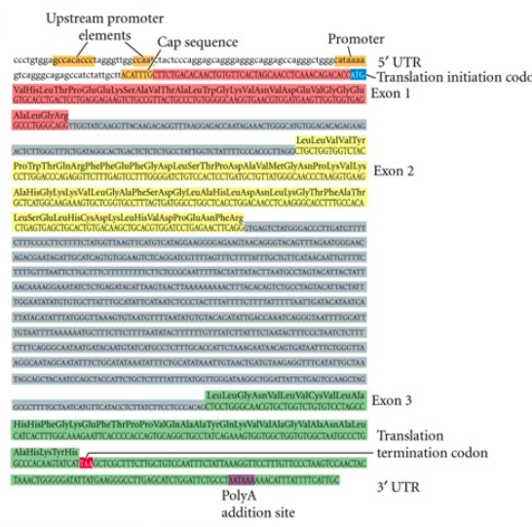

Slide 20
Anatomía del Gen Exones e Intrones
Leader 5’UTR 50 nclt entre ini transc e ini trad
ATG→AUG, 3 Ex(30, 70, 41bp) y 2 Int (130-850) Intrones - Procesamiento y transporte
TAA - terminación
3’UTR, AATAAA, poliA, secuencia 1000 downstream
nRNA, pre mRNA
Notes:
5’UTR – trancrita no traducida, secuencia leader son 50 bp
Entre los puntos d einiciacion de transcripcion y de traduccion
Determina a q velocidad comienza la traduccion
ATG – iniciacion de traduccion – AUG comienzo del primer axon de 130 bp
Intron de 130 bp ( imp para processing maduracion y exportacion)
Exon 2 – 222 bp
Intron 850bp
Exon 126 bp
UAA o TAA disociacion del ribosoma
3’ UTR – transcrita no traducida incluye la secuencia
Ia AATAAA – senal de poliA
Poli A se coloca 20 bp luego de la AAUAAA, (el poliA no esta como un TTTTTTTTTTT en la secuencia de DNA)
Secuencia de terminacion sigue 1000 bp luego del AATAAA

Slide 21
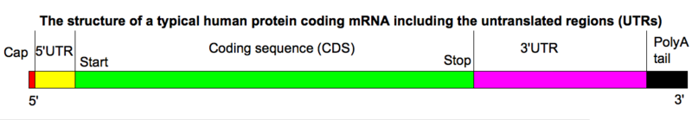
mRNA – Anatomía General
STOP
AAAAAA
mRNA
AUG
Adapted from Gonzalez Lab -UPR-Rio Piedras
Notes:
UAA o TAA disociacion del ribosoma
3’ UTR – transcrita no traducida incluye la secuencia
Ia AATAAA – senal de poliA (el poliA no esta como un AAAAAAAAAAAA en la secuencia)
Poli A se coloca 20 bp luego de la AAUAA
Secuencia de terminacion sige 1000 bp luego del AATAAA
RNA heterogeneo o premRNA
Caping 5’-5’ Metilguanosina
3’ poli A, no en el DNA

Slide 22
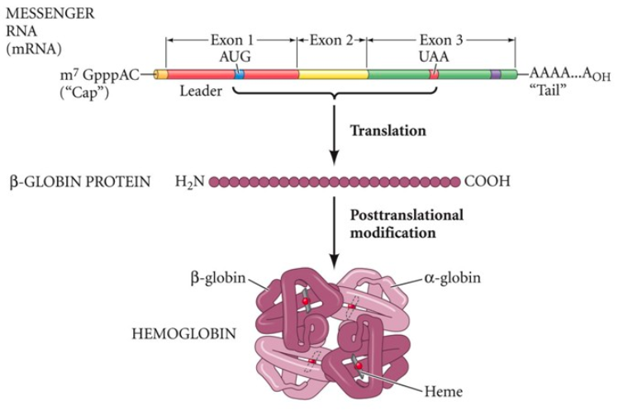
Anatomía del Gen Exones e Intrones
Notes:
5’UTR – trancrita no traducida, secuencia leader son 50 bp
Entre los puntos d einiciacion de transcripcion y de traduccion
Determina a q velocidad comienza la traduccion
ATG – iniciacion de traduccion – AUG comienzo del primer axon de 130 bp
Intron de 130 bp ( imp para processing maduracion y exportacion)
Exon 2 – 222 bp
Intron 850bp
Exon 126 bp
UAA o TAA disociacion del ribosoma
3’ UTR – transcrita no traducida incluye la secuencia
Ia AATAAA – senal de poliA
Poli A se coloca 20 bp luego de la AAUAAA, (el poliA no esta como un TTTTTTTTTTT en la secuencia de DNA)
Secuencia de terminacion sigue 1000 bp luego del AATAAA

Slide 23
Anatomía del Gen Promotores y Enhancers
Promotores:
contienen CpG Islands,
-1000bp, CG corridos en la secuencia,
- TBP los reconoce, inicia transcripción
- Tambien se modifican post-transcripcionalmente
Enhancers
Controlan la eficiencia de la iniciación de la transcripción
Estabilizan la interacción entre TFs
RNA pol y el DNA
Metilación y acetilación
Puentes y loops entre enhancer y promotores por el complejo mediador

Slide 24
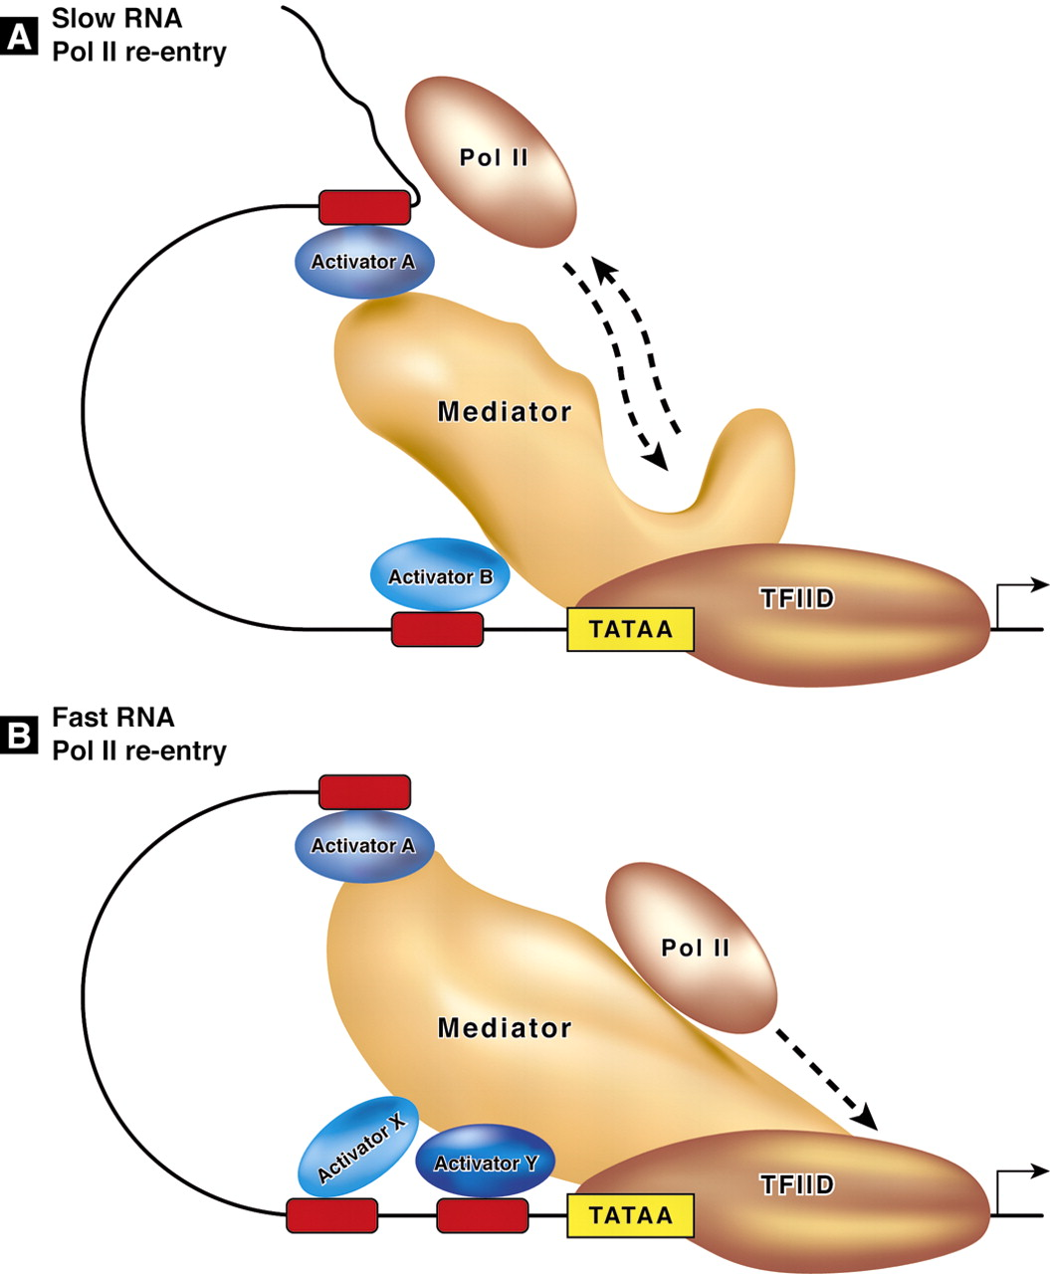
Mediator Complex
Forma puente entre el enhancer y el promotor
Complejo de proteínas
Conecta la RNA pol II con la maquinaria para formar el complejo de pre-iniciación
Inicia el loop que acerca el enhancer al promotor
Acelera la iniciación

Slide 25
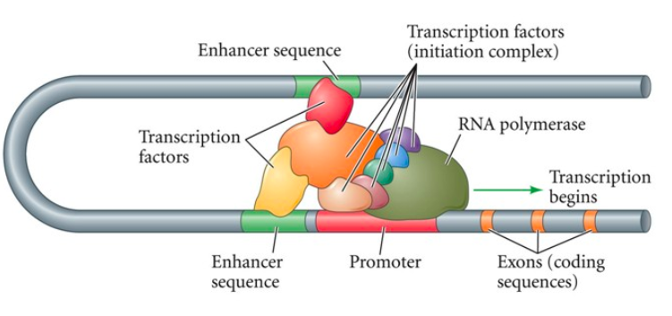
Anatomía del Gen Enhancers:
Notes:
Enhancer ayuda a formar un loop
Acerca el complejo de iniciacion al promotor
Lo estabiliza
Resulta en un aumento en la expresión genetica
Son independiente de localizacion: ups o down

Slide 26
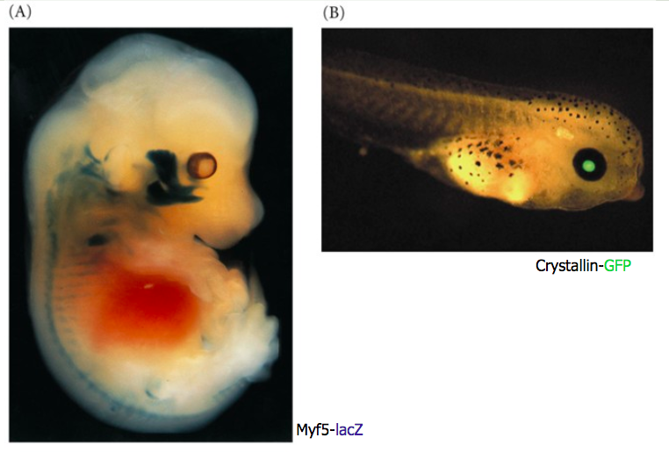
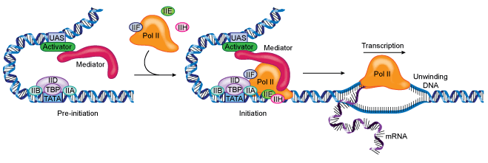
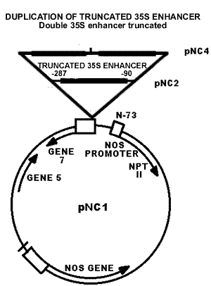
Anatomía del Gen Enhancers:
Notes:
Como se identifican los enhancers:
Clono DNA flancos de gene de interes con gen reportero
Quimeras con GPF como reportero es un ejemplo
Enhancer hace que el GFP de su constructo se exprese
Relacionado al tiempo y espacio del enhancer t
Enhancers funcionan Cis y a distancias
Ejemplo de GFP con gen expresados en retina

Slide 27
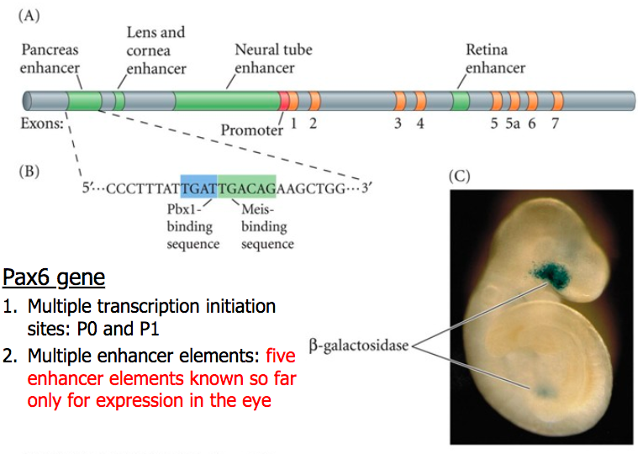
Anatomía del Gen Enhancers:

Slide 28
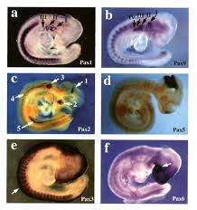
Anatomía del Gen Enhancers:
Naturaleza modular
Gen Pax 6 (Ratones)
Expresado en: páncreas, lente-córnea, tubo neural y retina
- 4 enhancers - lacZ
necesarios para genes en distintos tejidos
Los mismos pero con distintos TF
Notes:
Fusion entre regiones 5’ con lac Z inyectados en embriones descubre 4 enhancers
Uno para cada tejido u organo
Enhancer son los mismos en todas las celulas del organismo
Lo que los diferencia es la combinacion de Factores de transcripcion q interactuen con ellos
ASIGNACION:
Lectura de las 43 a la 47
: factores de trans

Slide 29
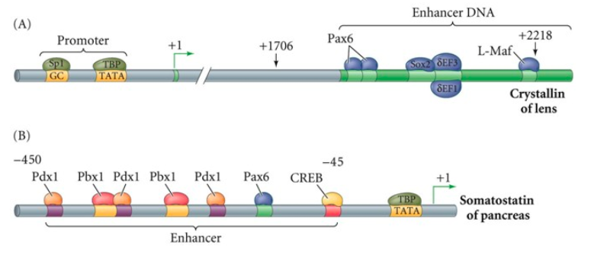
Anatomía del Gen: Enhancers
Naturaleza combinatorial
Interaccionan con TF para activar genes
Pax6 + L-Maf + Sox2→
Ectodermo en region de ojos en contacto con celulas futuras de retina
Notes:
Enhancers como funcionan
- Combinados con TF

Slide 30
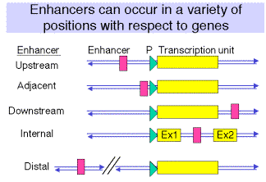

Slide 31
Anatomía del GenEnhancers:
Resúmen
Múltiples localizaciones - independiente
Facilita a genes usar varios TF en combinaciones variadas
Son modulares: Pax 6 regulado por varios enhancers en distintos tejidos
Dentro de un módulo regulador cis hay TF que trabajan en forma combinada (Pax6, LMaf y Sox2) todos necesarias para el cristalino del ojo.
Combinando enhancers y TF es como se regula la expresión espacio-temporal de genes

Slide 32
Factores de Transcripción
Comparten el marco de interacción con el DNA via enhancer.
Pequeños cambios en secuencias de AA en los DNA BS alteran su especificidad por una región del DNA
Reclutan proteínas para modificación de histonas
  Con una parte se unen al DNA (enhancer) y con otra a otras proteínas (acetilasas o metilasas)
  Pax6, Sox2 y L-Maf reclutan acetiltransferasas
  Pax7 induce H3K4me3 – a quien recluta?
Notes:
Pax6, Sox2 y L-Maf son TF que reclutan acetiltransferasas de histona
Pax 7 induce H3K4me via una metiltra

Slide 33
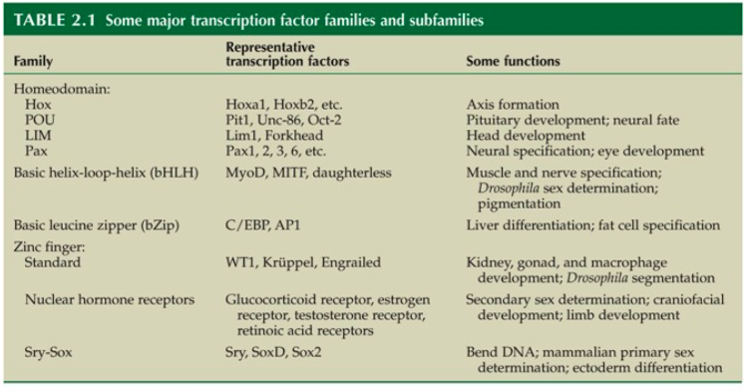
Factores de Transcripción
Manejan, manipulan, controlan, regulan al DNA
Familias por similaridad estructural

Slide 34
Factores de Transcripción
Estabilizan el complejo de iniciación para RNA pol II
  MyoD – estabiliza a TfIID y PLT a la RNA pol en el promotor
Coordinan a expresión genética
  Varios genes, contienen el mismo enhancer PLT dependen del mismo TF
  Pax 6, lente del ojo varios genes se tienen que expresar simultáneamente
Notes:
Pax6, Sox2 y L-Maf son TF que reclutan acetiltransferasas de histona
Pax 7 induce H3K4me via una metiltra

Slide 35
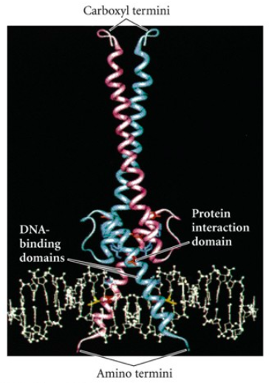
Factores de Transcripción
Dominios : 3 tipos principales
DNA binding domain
  Para secuencia específica CATGTG para MITF
  Mutantes evitan el reconocimiento
Trans-activating domain
  Activan al TF para interactuar con otros TFIIs o acetilasas de histonas (p300/CBP)
Protein-protein interaction domain
  Permite a los TAF regular la actividad del TF
  Heterodimeros u homodimeros
  ER, MIRTF
Trans Activating
Fig 2-11: MITF – homodimero, rojo/azu, promotor blanco (CATGTG), Protein-protein, Terminal COOH-transactivating
Notes:
TAF – transcription associated factors

Slide 36
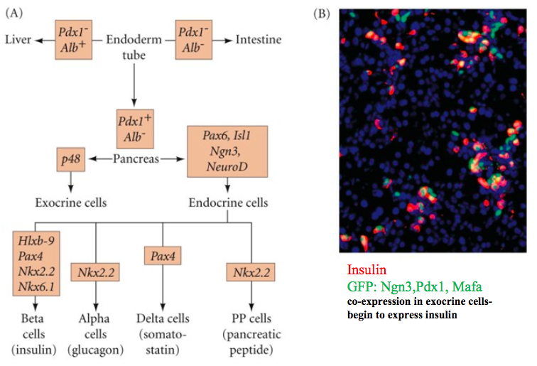
Factores de Transcripción

Slide 37
Factores de Transcripción
Memoria? Como se mantienen los genes on u off?
Acetilación, Metilación de Histonas
  Reclutan proteínas memorias
  Familias Trithorax y Polycomb
  T – genes on, Poly – genes off
  Reconocen cromatina activa o condensada
Notes:
TAF – transcription associated factors

Slide 38
Factores de Transcripción
TFs Pioneros? –
Como encontrar el promotor o enhancer? Vs compactación
Pioneros- se unen a enhancers en cromatina compactada y la abren para que lleguen los TF de expresión
FoxA1 – pionero para establecer linajes hepatocitos
Se mantiene pegado durante mitosis, establece transcripción diferencial en el presunto hígado
Pax7 – pionero para diferenciación de células madres de músculo
Notes:
TAF – transcription associated factors

Slide 39
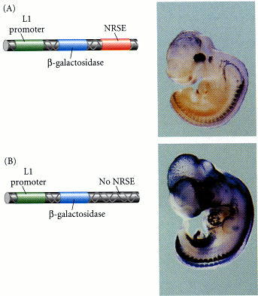
Factores de Transcripción
Silenciadores–enhancer negativo
  Elemento regulador, reprime la transcripción
  Actividad temporal y espacial
  Ej:Neural restrictive silencer element (NRSE)
  Presente en genes de expresión neural (L1, Sinapsina, Canal Na 2)
  Reconocido por NRSFactor, expresada en toda célula que no sea neurona madura
Notes:
Analysis of β-galactosidase staining patterns in 11.5-day embryonic mice containing
a transgene composed of the L1 promoter, a portion of the L1gene, and a bacterial lacZ gene fused to the second exon (which contains the NRSE region), or
a similar transgene, but lacking the NRSE sequence.
The dark areas reveal the presence of β-galactosidase (the lacZ product). (From Kallunki et al. 1997.)

Slide 40
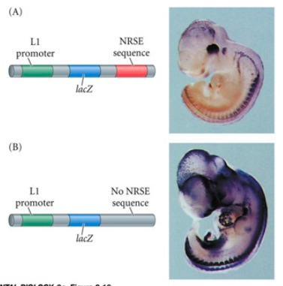
Factores de Transcripción
Silenciadores–enhancer negativo
  Racional:
  Si se elimina NRSE de un gen neural en una célula no neural.. Ese gen se expresara en esa célula
  NRSE reprime genes neurales en células no neurales
Notes:
Analysis of β-galactosidase staining patterns in 11.5-day embryonic mice containing
a transgene composed of the L1 promoter, a portion of the L1gene, and a bacterial lacZ gene fused to the second exon (which contains the NRSE region), or
a similar transgene, but lacking the NRSE sequence.
The dark areas reveal the presence of β-galactosidase (the lacZ product). (From Kallunki et al. 1997.)

Slide 41
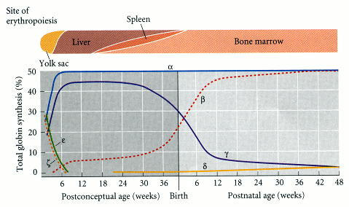
Factores de Transcripción
Silenciadores–enhancer negativo
  Actividad temporal
  Gen de Globina
    Fetal hasta semana 12
    Familias con persistencia de Hgb fetal en adultos
    Mutación en elemento para GATA1 y BCL11A
    Combinados inducen deacetilación y produccion de nucleosomas H3K21me3
Notes:
Cambio de Hgb fetal a adulta
Depende de factores GATA1 y BCL11
Reconocen elemento silenciador en
Inducen deacetilacion y H3K21me3
Mutados PLT no lo reconocen gen permanece activo

Slide 42
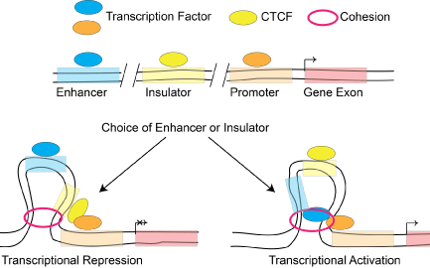
Factores de Transcripción
Aislantes–
elementos que establecen los limites la expresion genetica de un gen
Limitan el rango en el cual un enhancer puede activar expresión
Aislan el promotor por enhancers de otros genes
Se unen a un TF CTCF
Se cree que forma complejo con cohesina que interactua con el mediador del enhancer
El enhancer no activa al promotor
Notes:
Cambio de Hgb fetal a adulta
Depende de factores GATA1 y BCL11
Reconocen elemento silenciador en
Inducen deacetilacion y H3K21me3
Mutados PLT no lo reconocen gen permanece activo

Slide 43
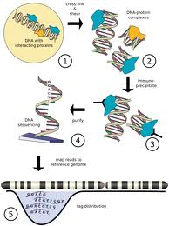
Mecanismos de Transcripción diferencial
TF: Ya se sabe quienes son, pero no se sabía donde actuaban?
ChIP-Seq – chromatin/immunoprecipitation/seq
Aislar y crosslink la cromatina
Cortar el DNA (sonicación o enzimas)
Incubar con AB contra la proteína de interés (TF)
Precipitar complejo AB-Prot-DNA
Disociar el DNA, PCR y secuenciar

Slide 44
Mecanismos de Transcripción diferencial
ChIP-Seq, identifica dos tipos de promotores
High CpG content promotors
  Default on: DNA no metilado → activo; para inactivarlo metilar las histonas
  En genes de control del desarrollo
  Regulan la síntesis de TF y otras proteínas reguladoras
Low CpG content promotors – proteínas características de etapas tardías, celulas maduras, diferenciadas
  Defaults off: DNA metilado → inactivo, hay que demetilar y esto permite modificar las histonas y esto permite la RNA pol II entrar.
Notes:
Cambian idea de como trabajaban promotores y enhancer en la regulacion
No toos los promootres son iguales
Difierene en contenido de CpG island, regiones de metilacion o demeticlacion

Slide 45
Resúmen
Expresión Diferencial del Genoma
  Niveles de control
Evidencias de equivalencia genómica
  Politenos – Giemsa – Southern - Dolly
Diferencias entre Procariotas y Eucariotas
  Cromatina
  Empaquetamiento
  Acetilaciones y Metilaciones
Anatomía General de un Gen
  Secuencias iniciadores y terminadoras, UTRs, Intrones y Exones
  Promotores y Enhancers
  TF’s
  Silencers, Insulators
  CpG promotors

